Slide 1
Экологические проблемы использования земельных и биологических ресурсов. План :
Земля как источник развития общества.
Эффективность плодородия почв, способы его повышения.
Источники загрязнения земельных ресурсов.
Зоны радиоактивного загрязнения
Заповедное дело.
Биоиндикация.
Цель: дать понятие земельных ресурсов, охарактеризовать их значение, рассмотреть источники и причины загрязнения земельных ресурсов.
Ключевые определения: земельные ресурсы, земельный фонд, почва, плодородие почвы, земельный кадастр.

Slide 2
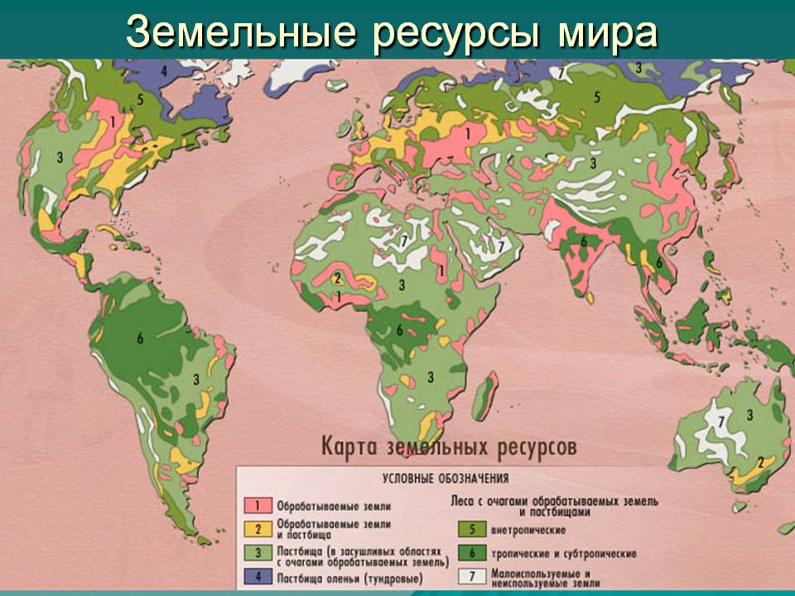
Из общей площади поверхности Земли (510,2 млн км2) на долю суши приходится 149,1 млн км2 (29,2%) Земельные ресурсы мира располагаются на 129 млн км2, в их состав не включены ледяные пустыни Антарктиды и Арктики.

Slide 3
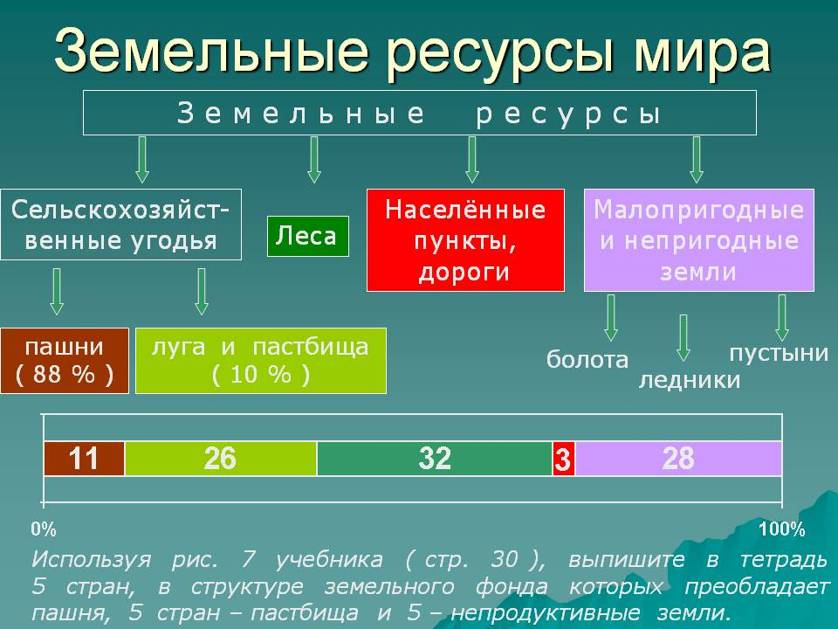
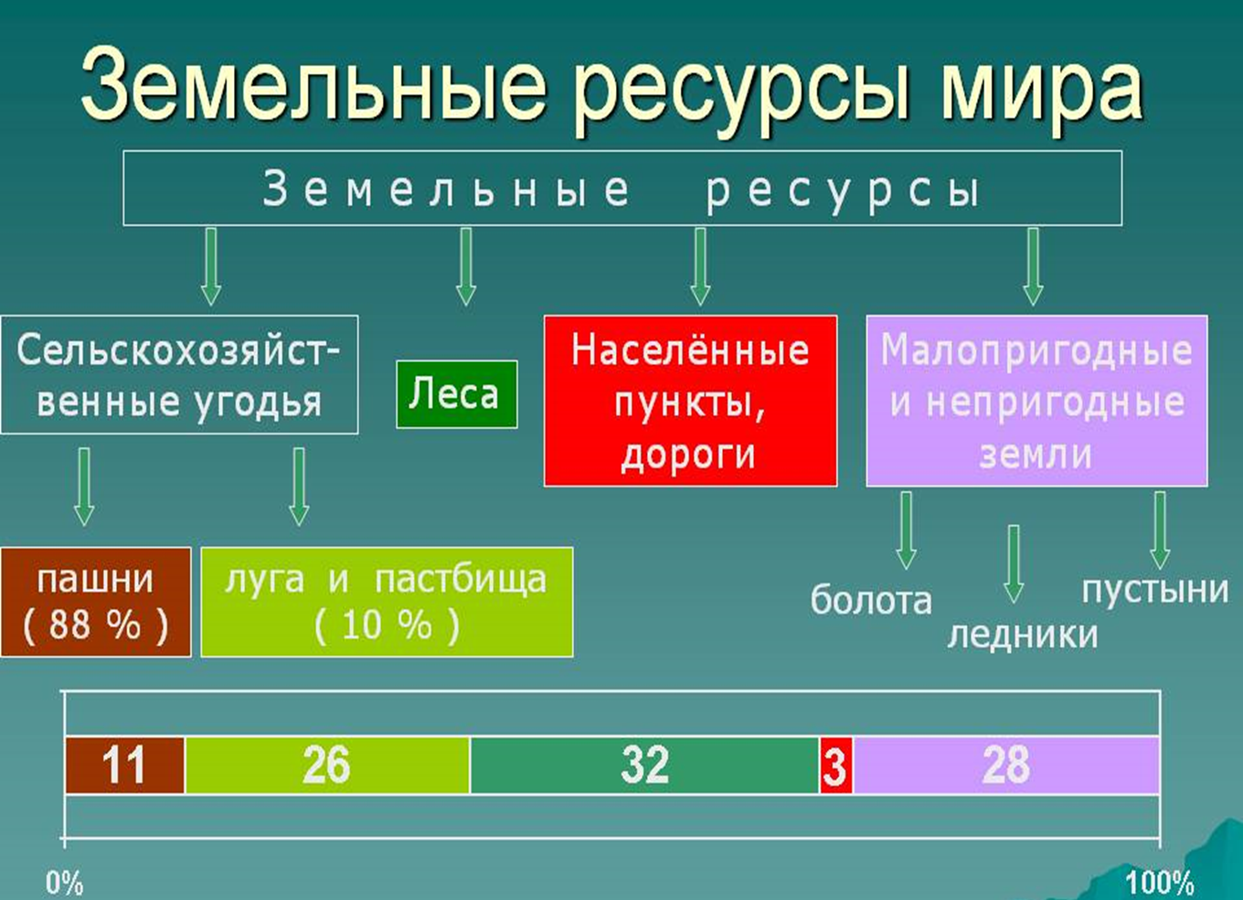

Slide 4
Пространственная
(Местообитание большинства живых организмов, в том числе человека)
Жизнедеятельная
(Накопитель пресных вод, участвует в круговороте воды в природе)
Ресурсно-сырьевая
(Среда сосредоточения природных минеральных ресурсов, источник продуктов питания)
Поверхностно-транспортная
(Предоставляет возможность размещения и перемещения)
Геофизическая
(Влияет на условия жизни)
Особенности
1. исчерпаемость
2. ограниченность
3. незаменимость
4. зависимость от природных факторов

Slide 5
Почва — рыхлый слой поверхностных твердых пород вместе с включенными в него водами, воздухом, живыми организмами и продуктами их жизнедеятельности.
Плодородие почвы – способность почвы обеспечивать растения усвояемыми питательными веществами, влагой и др. и давать урожай.
Факторы плодородия :
содержание питательных веществ (азота, фосфора, калия, кальция)
наличие влаги в течение всего вегетационного периода
аэрация почв
.

Slide 6
естественное (потенциальное) плодородие - обусловлено общим запасом в почве питательных веществ и влаги, зависящее от природных факторов (гумуса, механического состава)
искусственное плодородие - воспроизводимое путем агротехнических мероприятий и мелиорации, зависящее, от культуры земледелия.
Главный прием регулирования запасов питательных веществ в почве— внесение минеральных и органических удобрений. Влажность регулируется через гидротехнические мероприятия.
Рациональное сочетание естественного и искусственного плодородия образует эффективное плодородие.

Slide 7
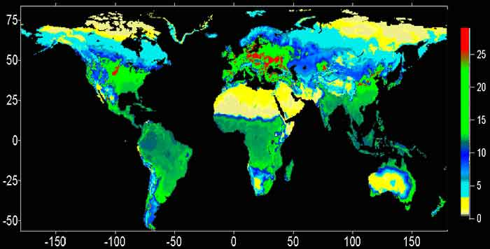
Карта гумуса почв, кг С/м2

Slide 8
Земельный фонд Республики Беларусь
Земельный фонд Республики Беларусь –
площадь страны, 20759,6 тыс. га.
В его структуре наибольшую площадь занимают сельскохозяйственные земли — 9281,5 тыс. га (44,7 %),
лесные и прочие лесопокрытые земли — 8414,5 (40,5 %),
земли, находящиеся под болотами, — 959,2 (4,6 %),
под водой — 476,5 (2,3 %),
земли населенных пунктов — 372,2 (1,8 %),
отданные промышленности, транспорту и т.п. — 823,0 (4,0 %),
нарушенные и прочие земли — 751,8 (3,6 %),
в том числе бывшие сельскохозяйственные земли, загрязненные радионуклидами, — 265,4 тыс. га (1,3 %).

Slide 9
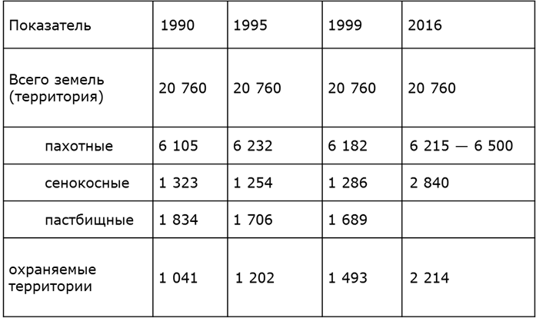

Slide 10
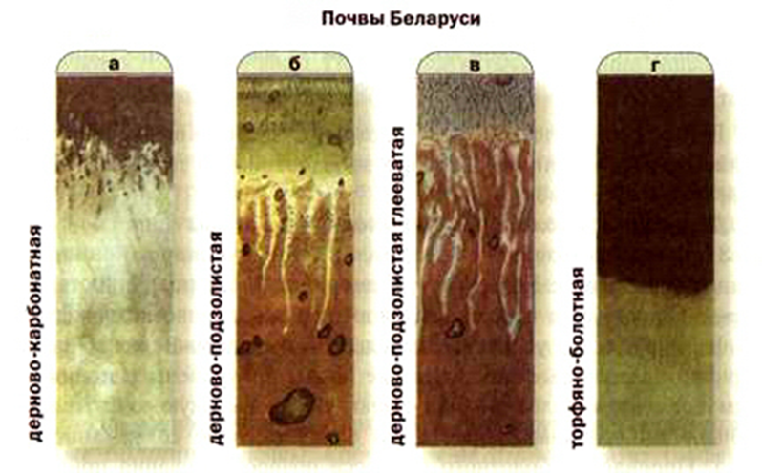
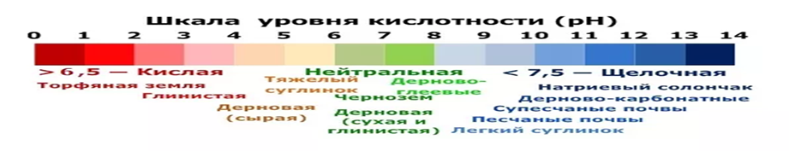

Slide 11
В больших масштабах происходит загрязнение почв:
при открытых разработках полезных ископаемых;
вследствие покрытия ее поверхности выбросами, отвалами, пустой породой (отвалы топливно-энергетических комплексов);
неорганическими отходами и отбросами промышленности (тяжелые металлы);
веществами, переносимыми воздухом (кислотные осадки);
радиоактивными веществами;
вследствие сельскохозяйственной деятельности (удобрения, пестициды);
работы транспорта и коммунально-бытовых предприятий(производственные и быто­вые отходы, загрязнение нефтью и нефтепродуктами).

Slide 12
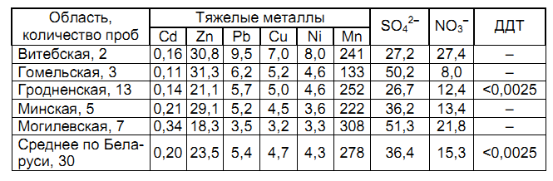
Среднее содержание тяжелых металлов (валовое содержание),сульфатов, нитратов и ДДТ в почвах фоновых территорий Беларуси по данным наблюдений НСМОС 2016 г., мг/кг
Повышенный уровень загрязнения сложился в результате совокупного влияния промышленных выбросов, работы автотранспорта, накоплениях почвах твердых отходов промышленности.

Slide 13
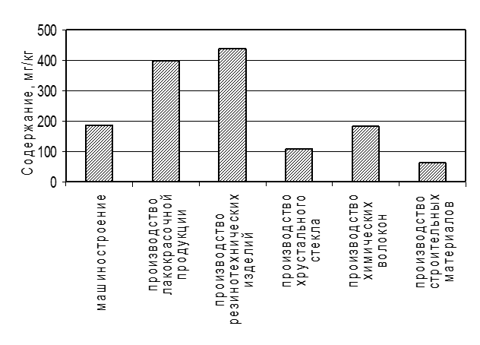
Среднее содержание свинца в почвах промплощадок

Slide 14
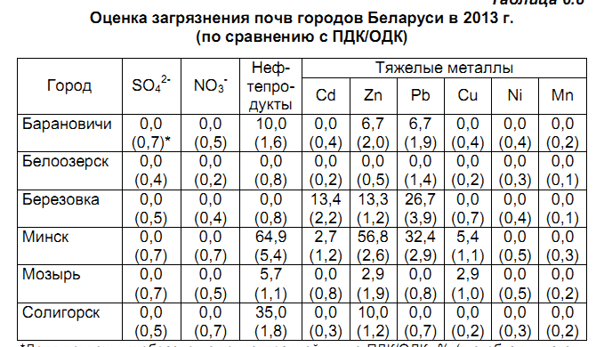

Slide 15
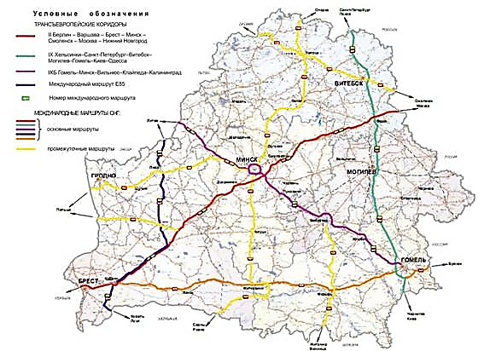
Загрязнение почв придорожных полос автомобильных дорог до 25—50 м от полосы полотна дороги.
Максимальное содержание свинца в почве - на расстоянии 5—10 м от автотрассы,
выше фонового значения в 2—2,3 раза:
межгосударственного (Брест — Москва, Санкт-Петербург — Одесса), республиканского (Минск — Слуцк, Минск — Логойск)
местного значения (Заславль —Дзержинск)

Slide 16
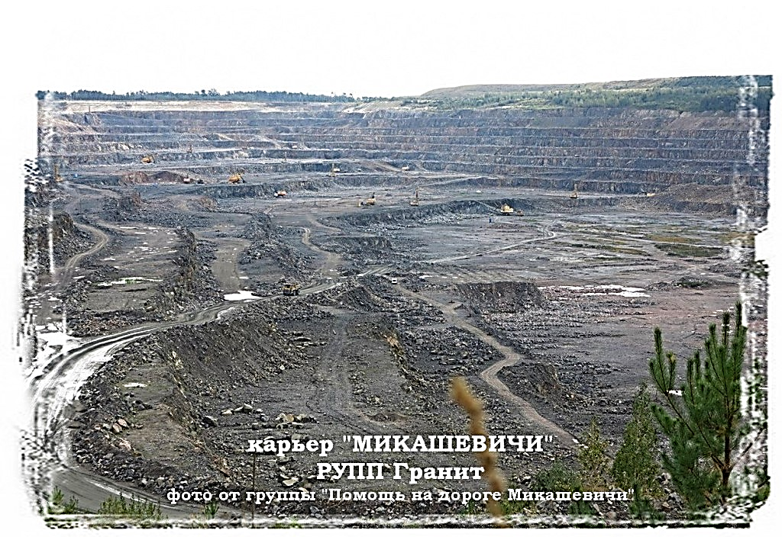
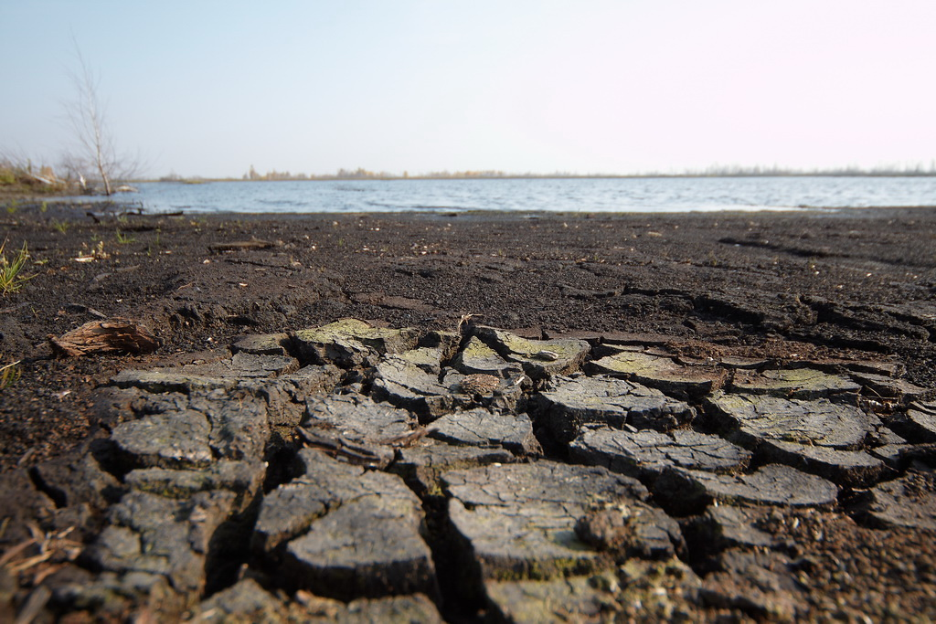
техногенное преобразование земной поверхности
Поверхность торфяного поля

Slide 17
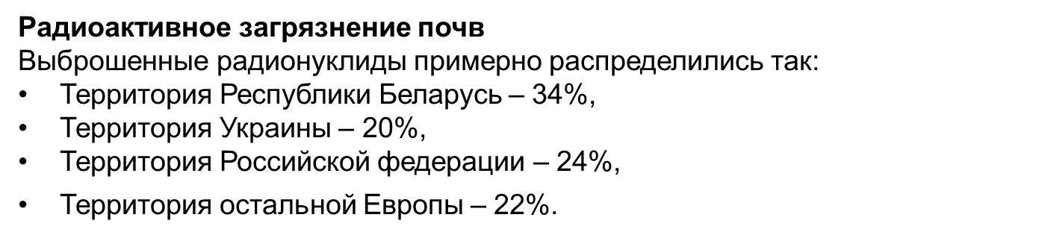
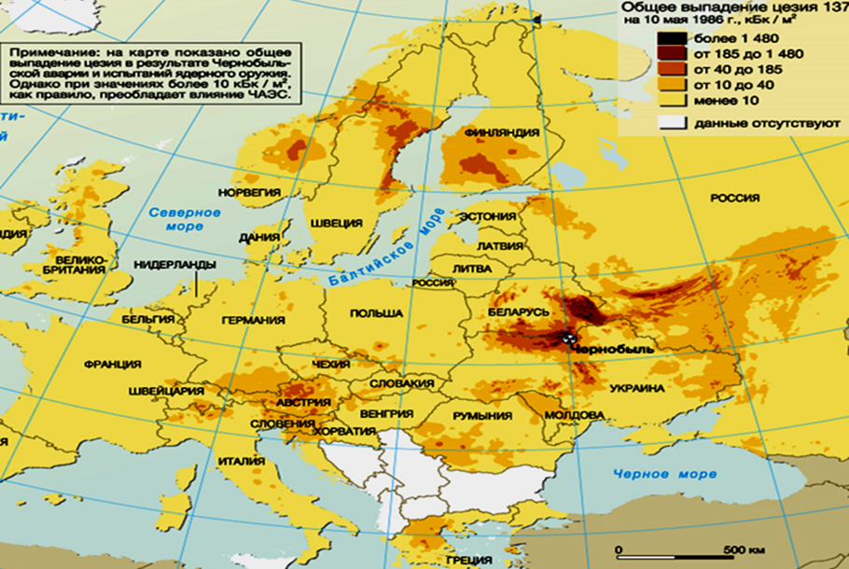

Slide 18
Зоны радиоактивного загрязнения
(ЗАКОН РЕСПУБЛИКИ БЕЛАРУСЬ 26 мая 2012 г. № 385-З)
На территории радиоактивного загрязнения в зависимости от плотности загрязнения почв радионуклидами выделяются следующие зоны радиоактивного загрязнения :
1) зона эвакуации (отчуждения) – территория вокруг Чернобыльской АЭС, с которой в 1986 году было эвакуировано население
2) зона первоочередного отселения – Cs-137 (40 Кu/кв. км) либо Sr-90 (3 Кu/кв. км) или Pu-238, 239, 240 (0,1 Кu/кв. км) и более;
3) зона последующего отселения – Cs-137 (15 - 40 Кu/кв. км) либо Sr-90 (2 - 3 Кu/кв. км) или Pu-238, 239, 240 (0,05 - 0,1 Кu/кв. км)
4) зона с правом на отселение – Cs-137 (5 - 15 Кu/кв. км) либо Sr-90 (0,5 - 2 Кu/кв. км) или Pu-238, 239, 240 (0,02 - 0,05 Кu/кв. км)
5) зона проживания с периодическим радиационным контролем – Cs-137 (1 - 5 Кu/кв. км) либо Sr-90 (0,15 - 0,5 Кu/кв. км) или Pu-238, 239, 240 (0,01 - 0,02 Кu/кв. км)

Slide 19
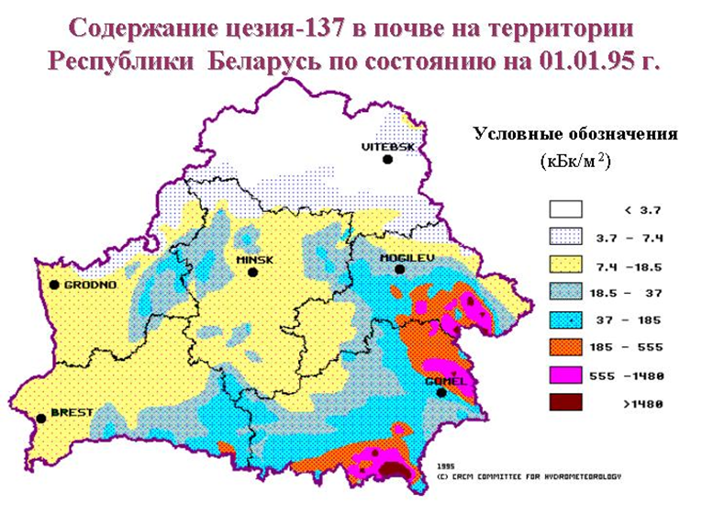
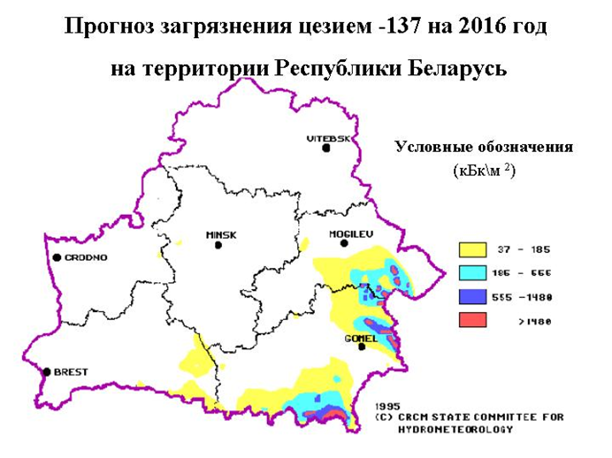
Отселенная территория –
общей площадью
450 тыс. га.
Бывшие сельскохозяйственные земли, загрязненные радионуклидами,
265,4 тыс. га (1,3 %).
Основными источниками радиоактивного загрязнения местности в Республике Беларусь в настоящее время остались:
цезий-137 - 23% территории республики; (1 Кu/км²)
стронций-90 - 10% территории республики ; (0,15 Кu/км²)
плутоний-239 - 2% территории республики (0,01 Кu/км²)

Slide 20
Загрязнение почв, связанное с сельскохозяйственным производством, в условиях Беларуси проявляется в избыточном накоплении химических веществ в результате
известкования кислых почв,
внесения минеральных удобрений и пестицидов,
чрезмерного полива сельскохозяйственных угодий стока­ми животноводческих комплексов.

Slide 21
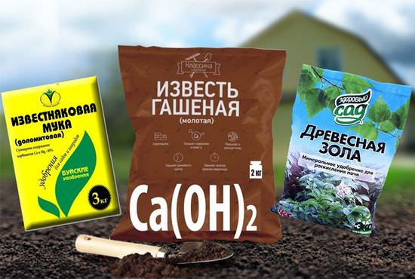
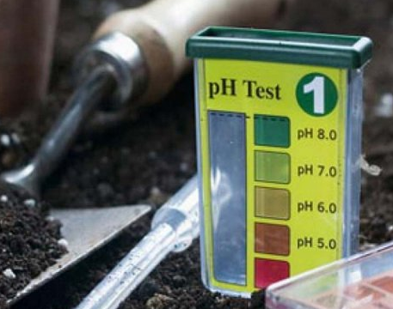
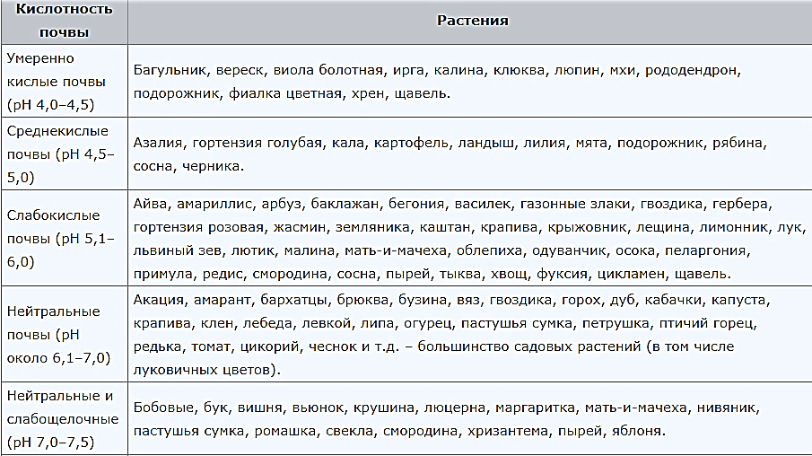

Slide 22
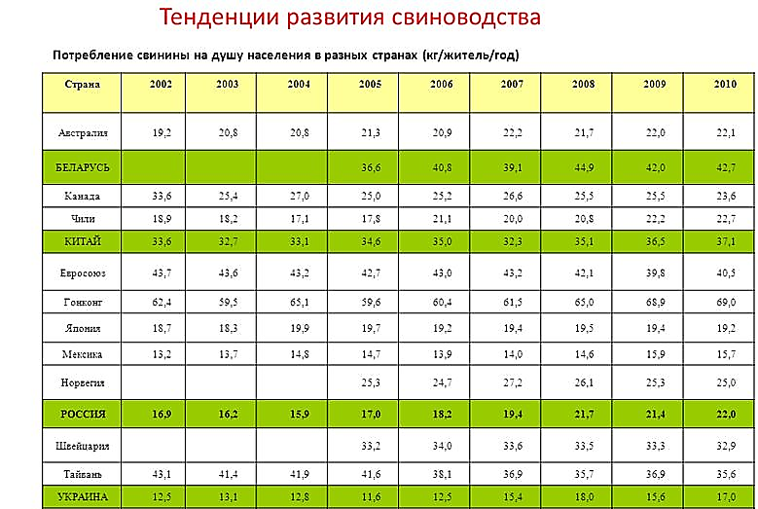

Slide 23
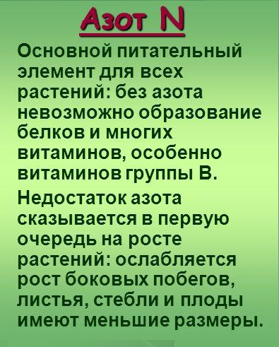
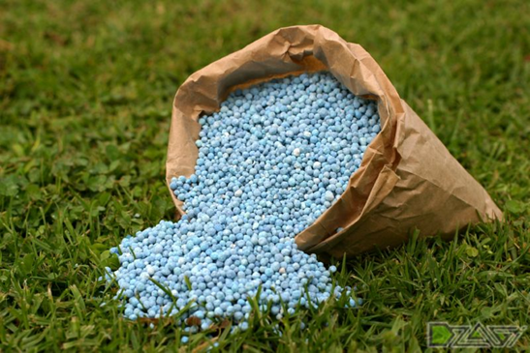
Потребление продуктов и воды с повышенными концентрациями нитратов (предельно допустимые концентрации не превышают 45 мг/л) разрушающе действует на сердечно-сосудистую и иммунную систему.
К негативным явлениям, связанным с применением минеральных удобрений, относится загрязнение почв, грунтовых и поверхностных вод.

Slide 24
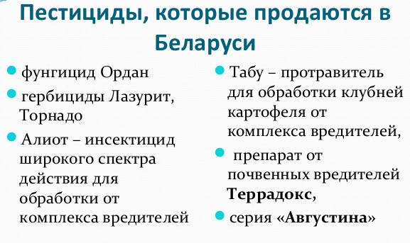
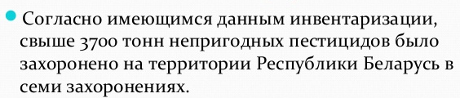

Slide 25
Регуляторы роста растений
• Стимуляторы иммунитета растений
• Стимуляторы плодообразования
• Стимуляторы цветения растений
• Стимуляторы корнеобразования
• Стимуляторы созревания плодов

Slide 26
Биоиндикация (от лат. Indices - указывать) - оценка состояния окружающей среды по реакции живых организмов.
Биологические индикаторы - организмы, которые реагируют на изменения окружающей среды своим присутствием или отсутствием, изменением внешнего вида, химического состава, поведения.

Slide 27
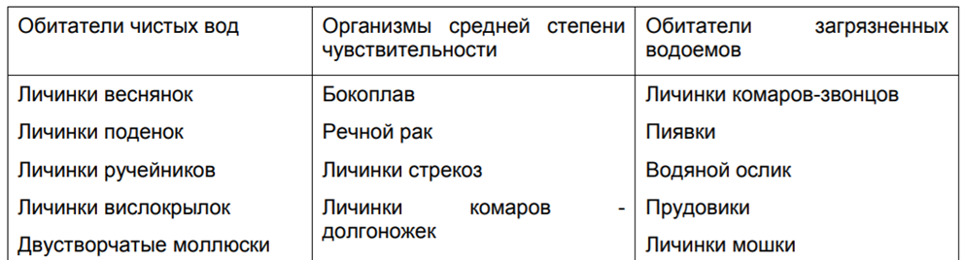
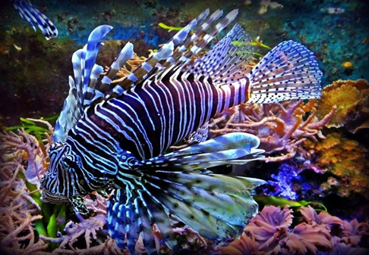
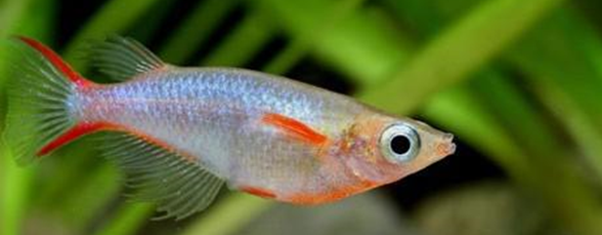

Биоиндикация водной среды.
Пруды с декоративными рыбками как гарант безопасного производства
Мутанты-индикаторы
Декоративные рисовые рыбки

Slide 28

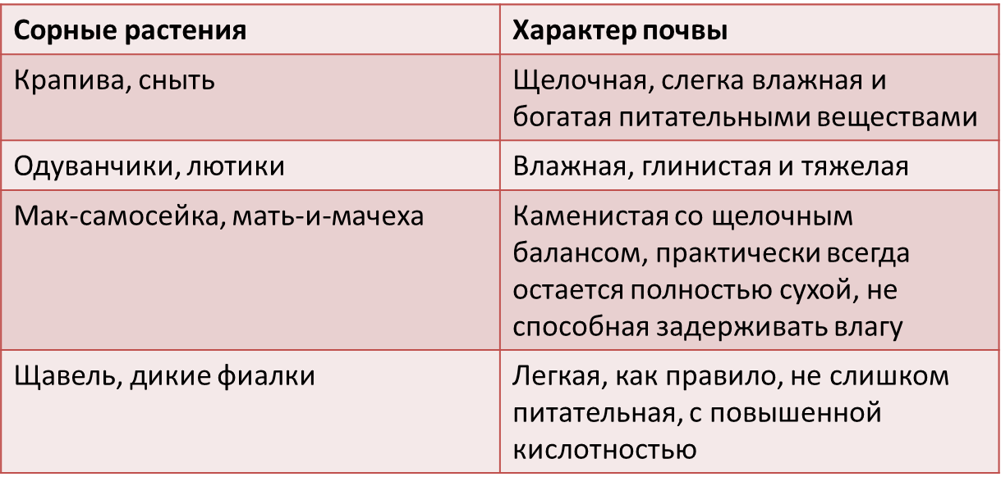
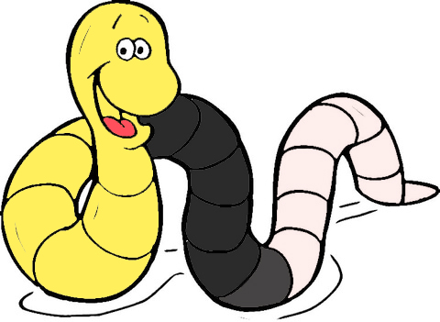
Использование дождевых червей.
Pb
Zn
Тревор Пирс:
«Тяжелые металлы приводят к изменению цвета дождевых червей»
Доктор Корнелис ван Гестел:
«Дождевые черви толстеют от загрязнения почвы тяжелыми металлами»

Slide 29
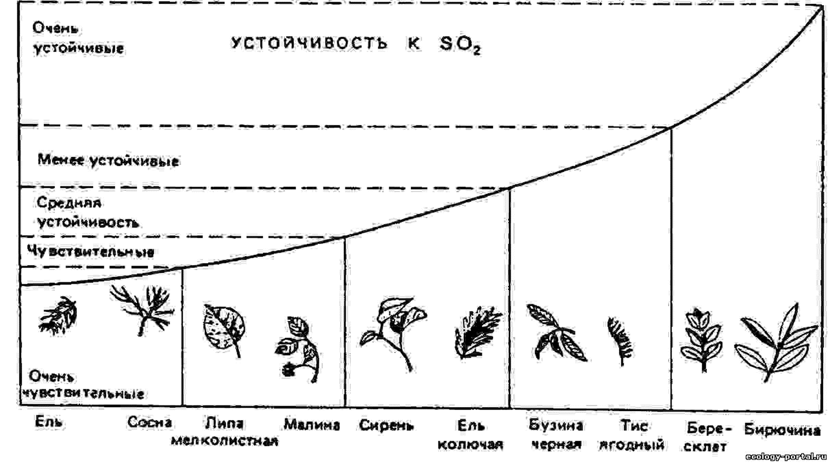
Биоиндикация атмосферного воздуха.

Slide 30
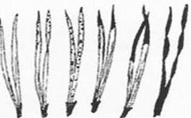
Биоиндикация атмосферного воздуха. Сосна обыкновенная.
Хвоя сосны обыкновенной по усыханию

Slide 31
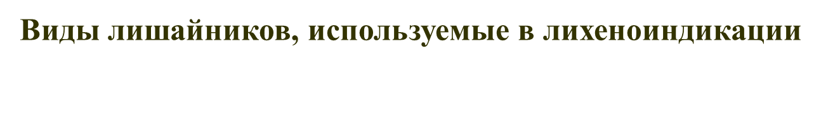
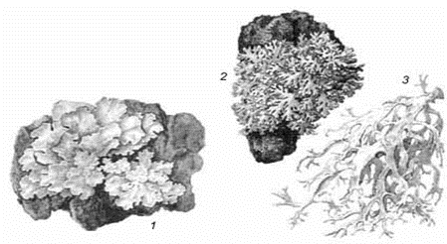
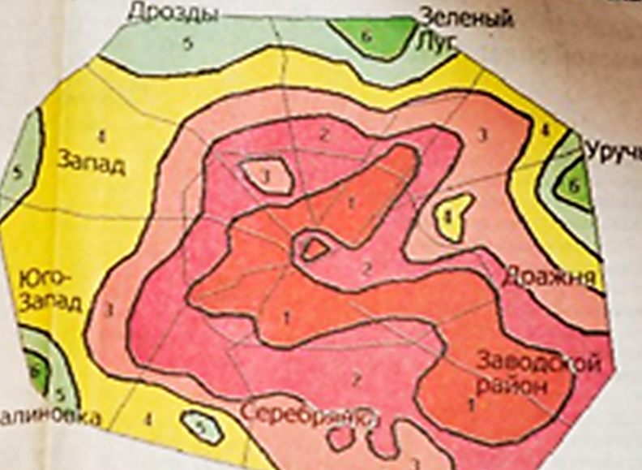
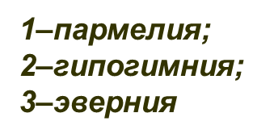
Биоиндикация атмосферного воздуха. Степень загрязнения в зависимости от видового разнообразия лишайников
Зона | Степень загрязнения | Наличие (+) или отсутствие (–) лишайников
 |  | кустистые | листовые | накипные
1 | Загрязнения нет | + | + | +
2 | Относительно чистая зона | - | + | +
3 | Зона умеренного загрязнения | - | - | +
4 | Зона критического загрязнения | - | - | -

Slide 32
Регулирование рационального землепользования.
Государственная программа охраны и рационального использования земель.
Национальный план действий по рациональному использованию природных ресурсов и охране окружающей среды
Приоритетные направления деятельности в области охраны и использования земель и почв:
получение достоверной объективной информации о состоянии земель/почв республики для принятия своевременных и оперативных управленческих решений;
разработка и реализация действий по борьбе с деградацией земель;
получение информации о загрязнении почв в населенных пунктах.
запрещение или ограничение рубки леса в эрозионно-опасных местах
увеличение земель за счет рекультивации торфяников,
рациональное применение удобрений.

Slide 33
Для восстановления нарушенных земель требуется рекультивация —комплекс работ по восстановлению продуктивности и ценности земель.
На первом этапе засыпают карьеры, выравнивают рвы, регулируют водный режим, насыпают плодородный слой почвы;
на втором восстанавливают почвенно-растительный покров и плодородие почвы.
Рекультивируемые земли используются под посев нетребовательных к почвенным условиям растений, на них высаживаются леса, создаются зоны отдыха, водоемы.
показатель рекультивированной земли -площади, на которой восстановлен почвенный слой.

Slide 34
.
Одним из основных факторов рационального использования земельных ресурсов является
мелиорация — совокупность мероприятий по коренному улучшению земель с неблагоприятным водным и воздушным режимами.

Slide 35
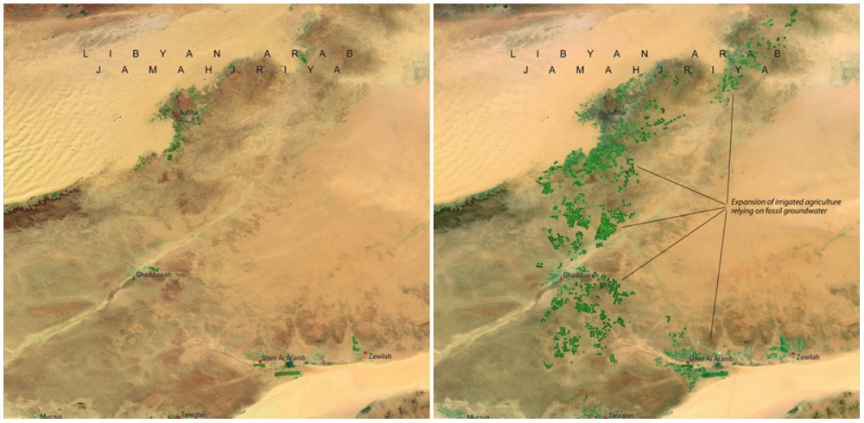
Великая рукотворная река, Ливия. Это грандиознейший инженерный проект в мире: система труб, акведуков и скважин на глубине более 500 метров. Сложная сеть водоводов снабжает пустынные районы водой. Апрель 1987 г. — апрель 2010 г.

Slide 36
Учет земель
Реализация государственной политики в области использования и охраны земельных ресурсов проводится на основе информации, которую содержит
государственный земельный кадастр — свод систематизированных сведений о природном, хозяйственном и правовом положении земель.
содержит данные:
распределение земель по категориям,
землевладельцам,
землепользователям и видам земель;
cоставе, структуре и состоянии земельного фонда;
местоположении и границах земельных участков.

Slide 37
Все крупное землевладение (земли колхозов, госхозов) находится в собственности государства; это около 85 % сельскохозяйственных угодий.
В частной собственности граждан могут находиться участки, приобретенные для следующих целей:
ведения личного подсобного хозяйства (до 1 га);
строительства и обслуживания жилого дома (в городах — от 0,05 до 0,15 га; в сельских населенных пунктах, поселках городского типа — от 0,15 до 0,25 га);
ведения коллективного садоводства и дачного строительства (до 0,15 га на одного члена кооператива).
Кроме того, земля может быть в собственности юридических лиц, если на этой земле располагаются приватизированные производственные объекты.

Slide 38
В природоохранных целях собственники земельных участков обязаны осуществлять:
восстановление и повышение плодородия почв;
защиту земельных участков от водной и ветровой эрозии, заболачивания, засоления, загрязнения отходами производства, других процессов разрушения;
защиту сельскохозяйственных земель от зарастания кустарником и мелколесьем, других процессов ухудшения состояния земель;
рекультивацию нарушенных земель и другие мероприятия по охране и рациональному использованию земель.

Slide 39
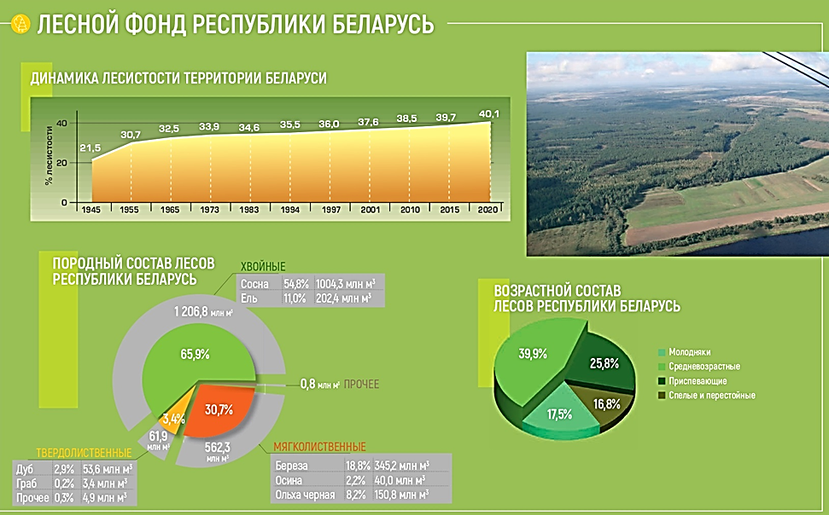

Slide 40
Лесной кодекс Республики Беларусь,
Закон Республики Беларусь "Об особо охраняемых природных территориях и объектах"
Правовой статус лесоустройства и его содержание определены «Лесным кодексом», которым установлено, что ведение лесного хозяйства и осуществление лесопользования без проведения лесоустройства запрещаются.
Информация о лесном фонде республики, мониторинг динамики происходящих изменений в лесах, проектирования и расчеты рационального, длительного и неистощительного пользования лесом – все это сфера ответственности лесоустройства
Технической основой лесоустройства являются материалы аэрокосмических съемок. Обработка данных, получаемых в результате аэрокосмических съемок, и данных экспедиционных полевых обследований лесов выполняется с использованием специализированных программных комплексов и геоинформационных систем с составлением тематических цифровых карт и расчетов по использованию и воспроизводству лесов на различные периоды времени с прогнозом до 100 лет.

Slide 41
ЗАЩИТА ЛЕСА
Белорусские леса находятся под постоянным воздействием неблагоприятных факторов окружающей среды. Периодически они подвергаются негативному влиянию ураганных и шквалистых ветров, вредных насекомых и болезней, засух, избыточного увлажнения и лесных пожаров.
Система контроля за повреждением лесных насаждений, изменением численности популяций вредных насекомых, развитием болезней и иных патологических процессов обеспечивается при ведении лесопатологического мониторинга.
Лесопатологический мониторинг ведется на всей площади лесного фонда разными методами, основным из которых является наземный
Лесопатологические обследования проводятся ежегодно на площади свыше 1,4 млн. га и позволяют фиксировать текущие изменения в лесном фонде, оценивать степень повреждения лесов в результате негативного воздействия природных факторов.
Материалы лесопатологического мониторинга используются для назначения и принятия мер по локализации и ликвидации очагов вредителей леса и повышения оперативности санитарно-оздоровительных мероприятий.

Slide 42
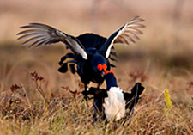
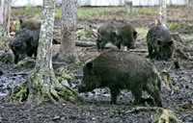
Заповедное дело.
Согласно Закону РБ "Об особо охраняемых природных территориях и объектах", Лесному кодексу РБ (2000) к ним относятся: заповедники, национальные парки, заказники, памятники природы
Заповедник – особо охраняемые пространства, полностью исключенные из любой хозяйственной деятельности ради сохранения в нетронутом виде природных комплексов. Подчинены строгому режиму охраны, который запрещает всякую деятельность человека.
Биосферные заповедники - располагаются в наиболее типичных в природном отношении регионах Земли и являются эталоном биосферы до появления человека.
Заповедники (2):
Березинский биосферный заповедник (1925)
Полесский радиационно-экологический заповедник (1988)

Slide 43
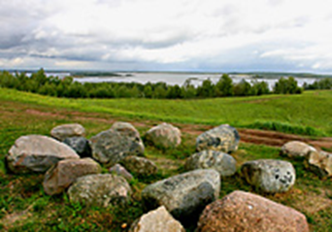
Заказник – участок, в пределах которого запрещены отдельные виды и формы хозяйственной деятельности для обеспечения охраны живых организмов, экологических компонентов, биогеоценозов.
В зависимости от предназначения заказники подразде­ляются:
1- ландшафтные; 2-биологические; 3-гидрологические.
Свитязанский, Межозерный, Красный Бор, Селява, Выгонощанское, Ельня, Болото Мох, Подвеликий мох, Долгое и др.

Slide 44
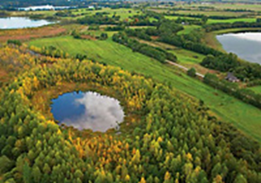
Заповедные места Беларуси
Национальный парк – обширная территория, включающая особо охраняемые природные ландшафты или их части, предназначенная для сохранения природных комплексов в неприкосновенности и для рекреационных целей.
Задачами национальных парков являются:
сохранение эталонных и уникальных природных комплексов и объектов;
организация экологического просвещения и воспитания населения;
проведение научных исследований;
организация рекреационной деятельности;
ведение комплексного хозяйства
"Беловежская пуща",
"Браславские озера",
"Припятский",
«Нарочанский»

Slide 45
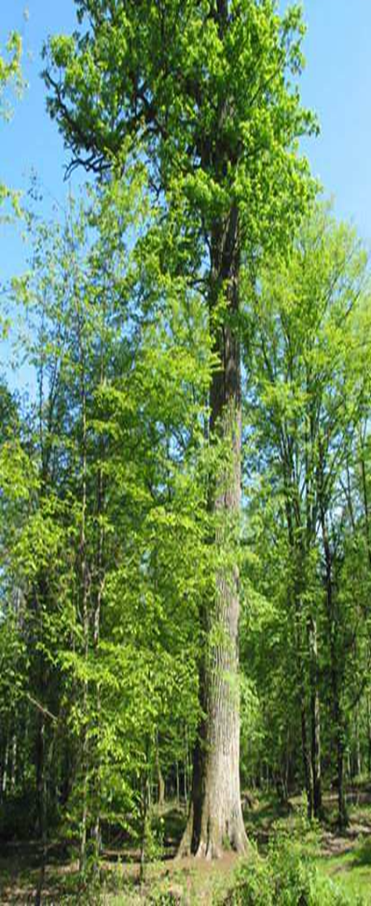
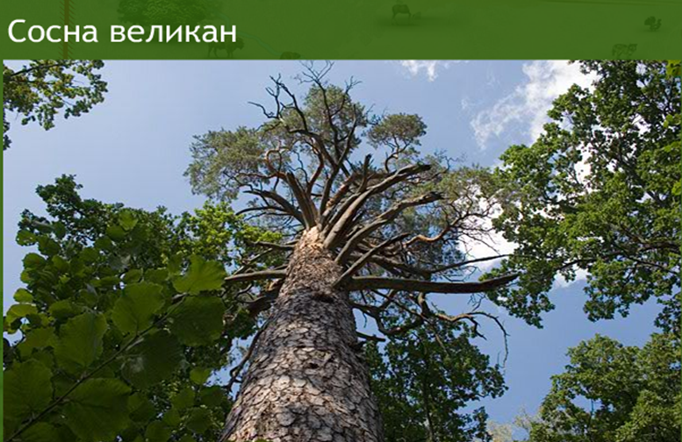
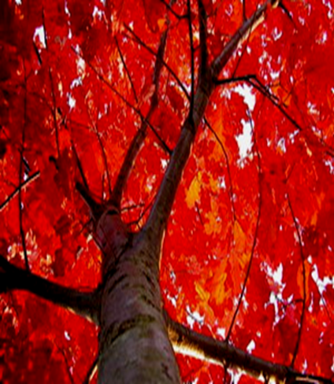

Памятники природы – природные достопримечательности, имеющие научное, историческое значение, а также объекты природы, связанные с какими-либо историческими событиями.
Виды:
ботанические (ботанические сады, дендрологические парки, произведения садово-паркового искусства, участки леса с ценными древесными породами, отдельные вековые или редких пород деревья, участки территории с реликтовой растительностью, места произрастания видов растений);
гидрологические (озера, болота, водохранилища и участки старинных каналов, родники и т.п.);
геологические (обнажение ледниковых отложений и коренных пород, крупные валуны).

Slide 46
специальные зеленые зоны.
Зеленые насаждения подразделяют на насаждения
общего,
ограниченного
специального пользования.
К общему пользованию относятся стадионы, скверы, парки, сады, газоны, одиночные деревья на улицах.
К ограниченному пользованию относятся насаждения дворов, приусадебных участков, зеленые массивы лечебных, детских, школьных учреждений и промышленных предприятий.
К насаждениям специального назначения относятся ветрозащитные и противопожарные, санитарные, мелиоративные, водоохранные зоны.

Slide 47
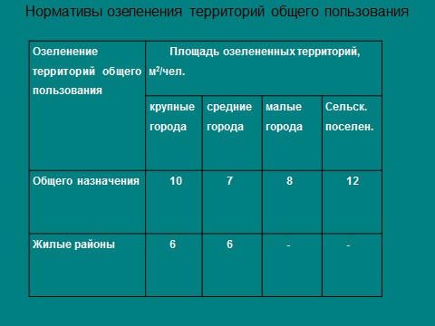
По нормам градостроительства, площадь городского парка должна составлять не менее 15 га, сквер не менее 0,5 га.

Slide 48
Санитарно-защитная зона – полоса, отделяющая промышленное предприятие или загрязненный участок от населенного пункта.
Для защиты жилых массивов от промышленных, животноводческих и других промышленных и сельскохозяйственных объектов необходимо иметь защитную зеленую полосу шириной от 100 до 1500 м.
размеры СЗЗ для предприятий
Первого класса опасности -1000 м,
для второго — 500 м,
для третьего — 300 м,
для четвертого — 100 м,
для неопасных — 50 м.
В пределах СЗЗ запрещена
-жилая застройка, размещение дачных участков,
-размещение предприятий пищевой промышленности,
-водозаборы питьевой воды.
-размещение лечебных, оздоровительные комплексов
размещение образовательных учреждений
В границах СЗЗ допускается
-размещение нежилых помещений, складов,
-коммуникаций, ЛЭП, нефте- газопроводов,

Slide 49
Размеры санитарно-защитных зон
Комплекс, предприятие и отдельный объект | Размер санитарно-защитной зоны, м
Теплицы и парники на техническом обогреве | Не нормируется
Теплицы на мусоре | 300
Полеводческие станы тракторных бригад | 100
Стационарные зерноочистительные сушильные пункты | 100
Пункты по сортировке, тарированию и упаковке готовой продукции | 50
Предприятия по переработке, хранению плодов и овощей | 100
Предприятия по переработке технических культур | 300
Свеклосахарные заводы с жомохранилищем | 300
Спиртозаводы | 100
Сыроваренные и маслобойные заводы | 100
Мясокомбинаты | 500
Бойни крупного и мелкого рогатого скота | 500
Бойни мелких животных и птиц | 300
Предприятия по первичной обработке шерсти и шкур | 300
Предприятия по производству кормов, кормосмесей и др. | 100
Предприятия по получению мясокостной муки | 1000
Агрокомплексы хранения минеральных удобрений, пестицидов | 1500
Площадки для компостирования твердых отбросов | 500
Склады горючего | 100
Кладбища | 2300

Slide 50
Ключевыми факторами, влияющими на биоразнообразие, являются
изменения в землепользовании,
прямое использование живых организмов (например, охота),
изменение климата,
загрязнение окружающей среды
распространение инвазивных видов.

Slide 51
«Предупреждение ученых мира человечеству: второе уведомление» подписали 15 тысяч специалистов из 184 стран
За последние 25 лет:
— количество пресной воды на душу населения сократилось на 26%;
— снизились уловы дикой рыбы, несмотря на меры по их повышению;
— число «мертвых» зон океана увеличилось на 75%;
— потеряно 1,2 миллиона квадратных километров лесных угодий, большую часть которых переработали для использования в сельском хозяйстве;
— численность млекопитающих, рептилий, амфибий, птиц и рыб сократилась на 29%.
из 8 млн видов растений и животных, включая 5,5 млн видов насекомых, миллиону грозит вымирание, в том числе в ближайшие десятилетия. Более 40% видов амфибий, почти 33% кораллов и более трети всех морских млекопитающих находятся под угрозой исчезновения.
— в год человек добывает около 60 млрд тонн возобновляемых и невозобновляемых ресурсов, что почти в два раза больше, чем в 1980 году.

Slide 52
Меры, с помощью которых можно обратить вспять негативные тенденции
создание новых наземных и морских заповедников,
более строгий контроль браконьерства,
поощрение перехода к пище на растительной основе,
массовое использование возобновляемых источников энергии и других «зеленых» технологий.

Slide 53
«Предупреждение ученых мира человечеству: второе уведомление» подписали 15 тысяч специалистов из 184 стран
Вот что ухудшилось за последние 25 лет:
— количество пресной воды на душу населения сократилось на 26%;
— снизились уловы дикой рыбы, несмотря на меры по их повышению;
— число «мертвых» зон океана увеличилось на 75%;
— потеряно 1,2 миллиона квадратных километров лесных угодий, большую часть которых переработали для использования в сельском хозяйстве;
— продолжился значительный рост глобальных выбросов углерода и средних температур;
— население планеты выросло на 35%;
— численность млекопитающих, рептилий, амфибий, птиц и рыб сократилась на 29%.
в год человек добывает около 60 млрд тонн возобновляемых и невозобновляемых ресурсов, что почти в два раза больше, чем в 1980 году.
меры, с помощью которых можно обратить вспять негативные тенденции.
— создание новых наземных и морских заповедников,
более строгий контроль браконьерства,
расширение образовательных программ по планированию семьи,
поощрение перехода к пище на растительной основе,
массовое использование возобновляемых источников энергии и других «зеленых» технологий.

Slide 54
«Экосистемы, виды, дикие популяции, местные сорта и породы домашних растений и животных сокращаются, снижаются или исчезают. Необходима взаимосвязанная база жизни на Земле становится все меньше и все больше изнашивается. Эта потеря — прямой результат человеческой деятельности и является непосредственной угрозой благополучию человека во всех уголках Земли», — заявил профессор Йозеф Сеттеле из Германии.
Ученые предостерегают, что из 8 млн видов растений и животных, включая 5,5 млн видов насекомых, миллиону грозит вымирание, в том числе в ближайшие десятилетия. Средняя численность местных видов животных и растений сократилась как минимум на 20%, в основном с 1900 года. Более 40% видов амфибий, почти 33% кораллов и более трети всех морских млекопитающих находятся под угрозой исчезновения. Также под угрозой вымирания 10% насекомых.
До 2016 года уже вымерло около 20% животных, которых используют в домашнем хозяйстве. На данный момент еще около тысячи разновидностей остаются под угрозой исчезновения.
Отдельной проблемой для окружающей среды является пластик. Из-за него уровень загрязнения планеты вырос в 10 раз. Ежегодно в Мировой океан сбрасывается 300—400 млн тонн различных токсичных отходов, удобрений, пластика и так далее.
Исследователи уверены, если сейчас будут предприняты глобальные меры для сохранения окружающей среды, то негативная тенденция продлится лишь до 2050 года.

Slide 55
Ключевыми факторами, влияющими на биоразнообразие, являются
изменения в землепользовании,
прямое использование живых организмов (например, охота),
изменение климата,
загрязнение окружающей среды распространение инвазивных видов.
Человек изменил вид примерно 75% суши и тем или иным образом повлиял на 40% акватории Мирового океана.
Например, к 2000 году человечество уничтожило свыше 85% болот, существовавших по состоянию на 1700 год.
Кроме того, более трети поверхности суши сейчас используется для нужд сельского хозяйства (12% всей не покрытой льдом суши занято под выращивание растений и 25% — под выпас скота). Промышленное рыболовство ведется более чем на 55% площади Мирового океана и около трети промышленных рыб вылавливается избыточно.

